Slide 1

STARDEV

Slide 2
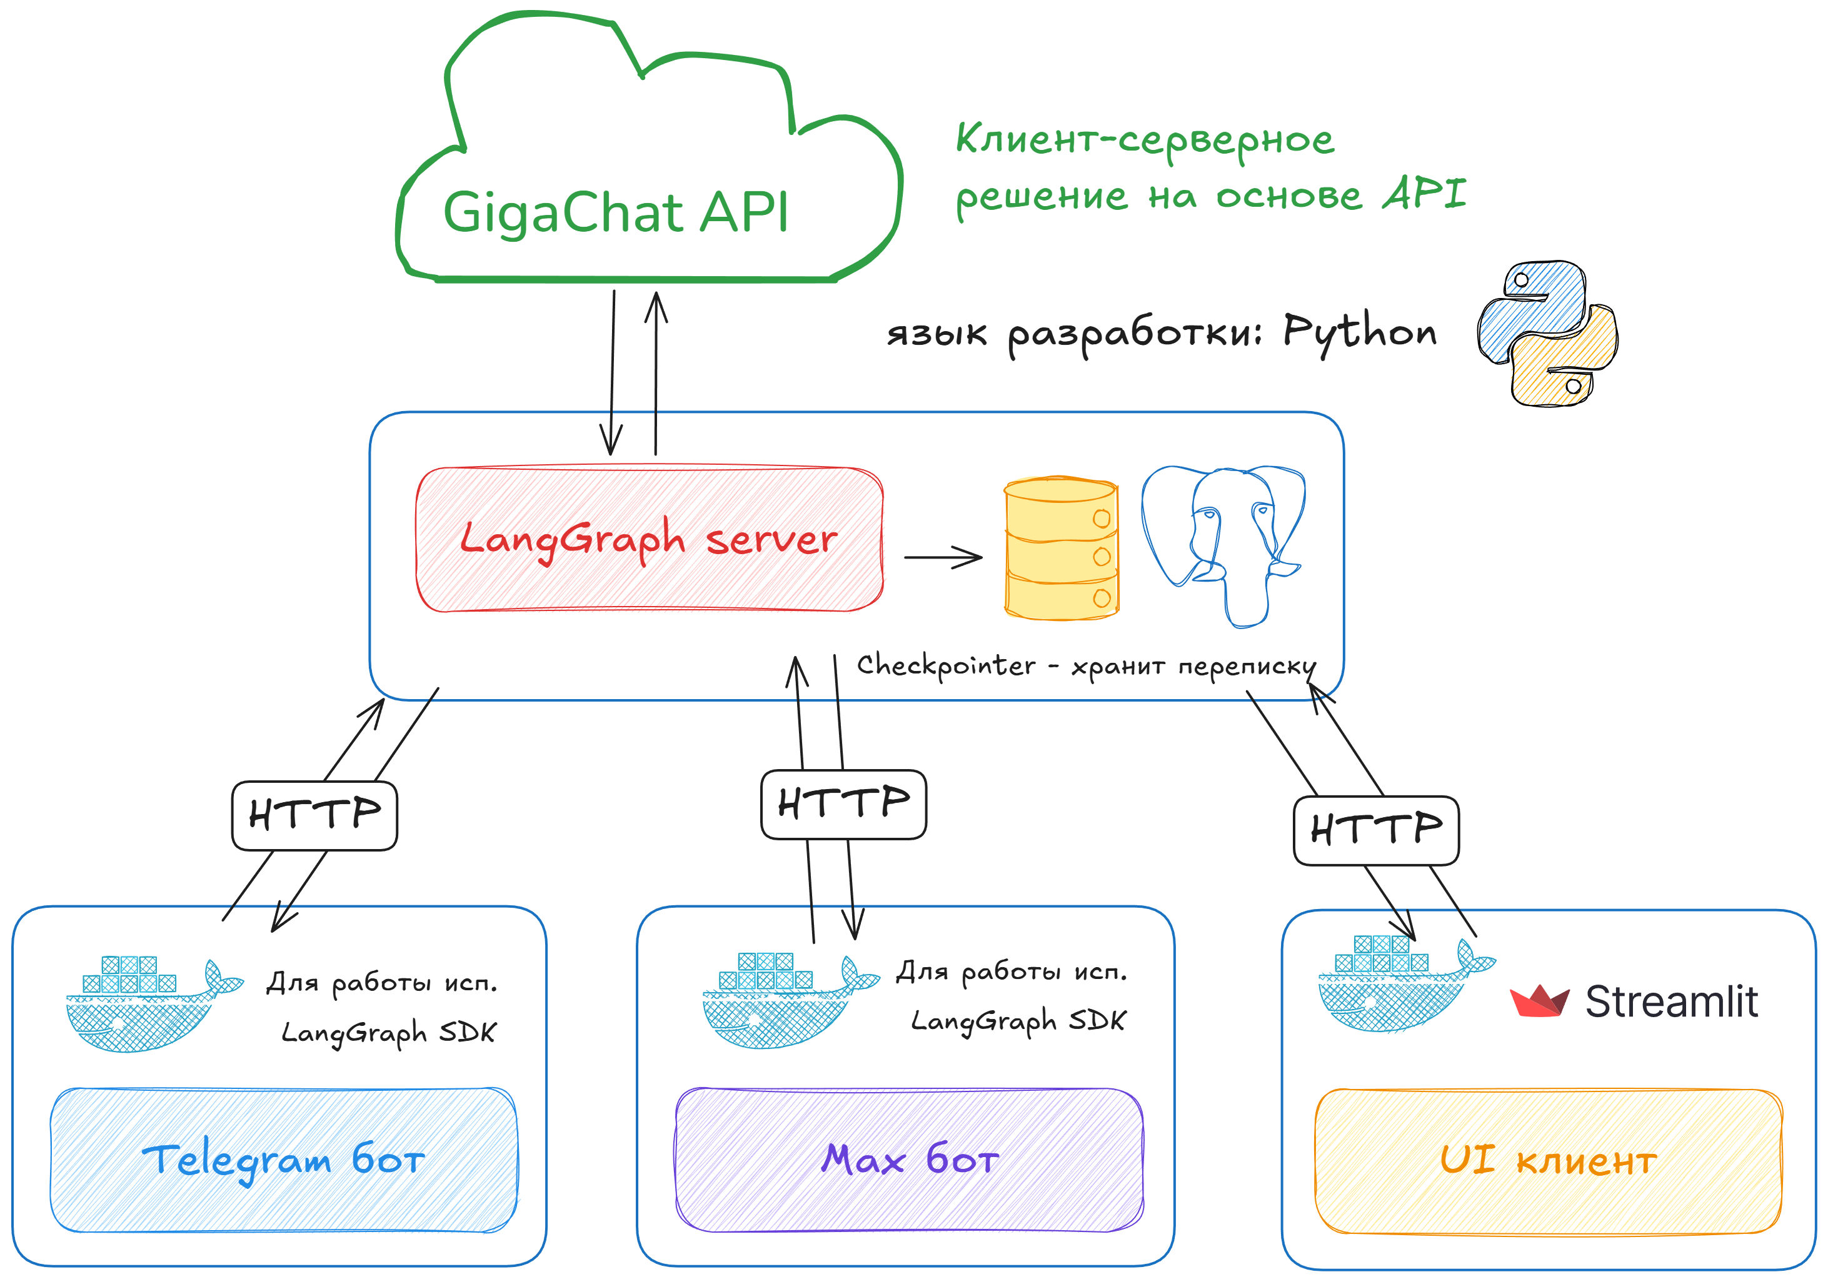
Архитектура решения

Slide 3


Архитектура решения
Langgraph
GigaChat-Langchain
Модель: GigaChat Max 2 (API)

Slide 4


Интеграция с источниками данных
База знаний государственных сервисов Санкт-Петербурга
МФЦ: жизненные ситуации
Сервисы приложения “Я здесь Живу”
Справочная информация Администрации Санкт-Петербурга

Slide 5

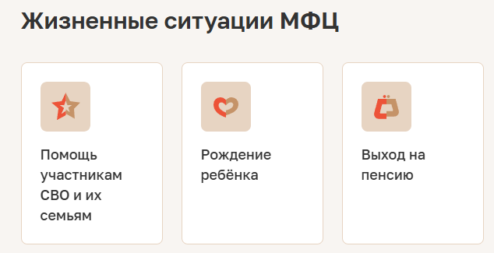
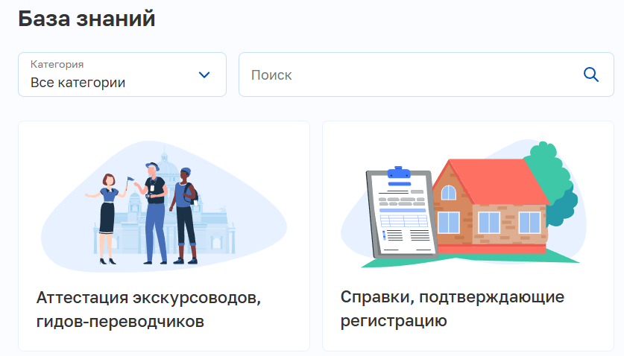
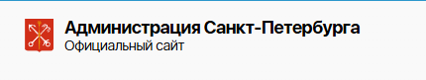
Интеграция с источниками данных

Slide 6
Модуль парсинга
Rate limiting — вежливый парсинг (0.5 сек между запросами)
Рекурсивный обход — автоматический обход вложенных страниц (до 3 уровней)
Инкрементальное обновление — парсинг только изменённых документов
Статистика и логирование — полный трейс процесса
ChromaDB — векторный индекс (GigaChat Embeddings)
BM25 — keyword-индекс для гибридного поиска
EnsembleRetriever — комбинация обоих подходов

Slide 7
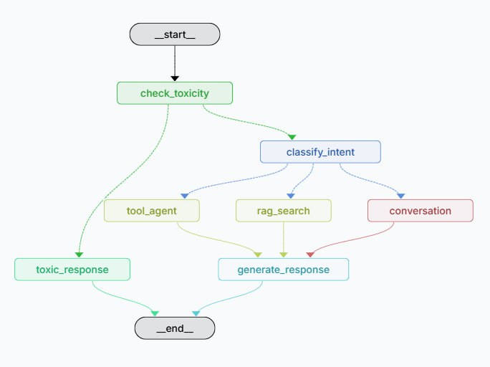
Визуализация структуры пайплайна

Slide 8
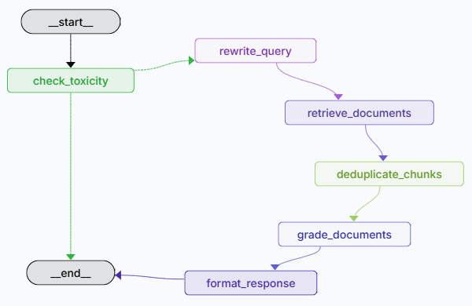
Визуализация структуры пайплайна

Slide 9
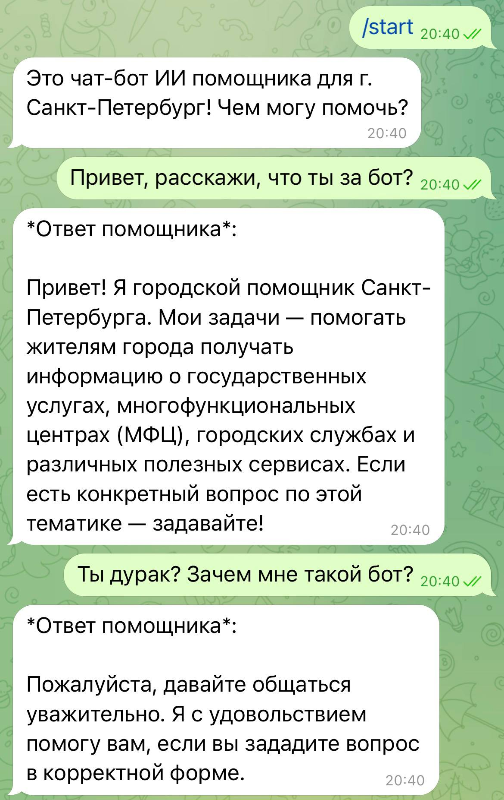
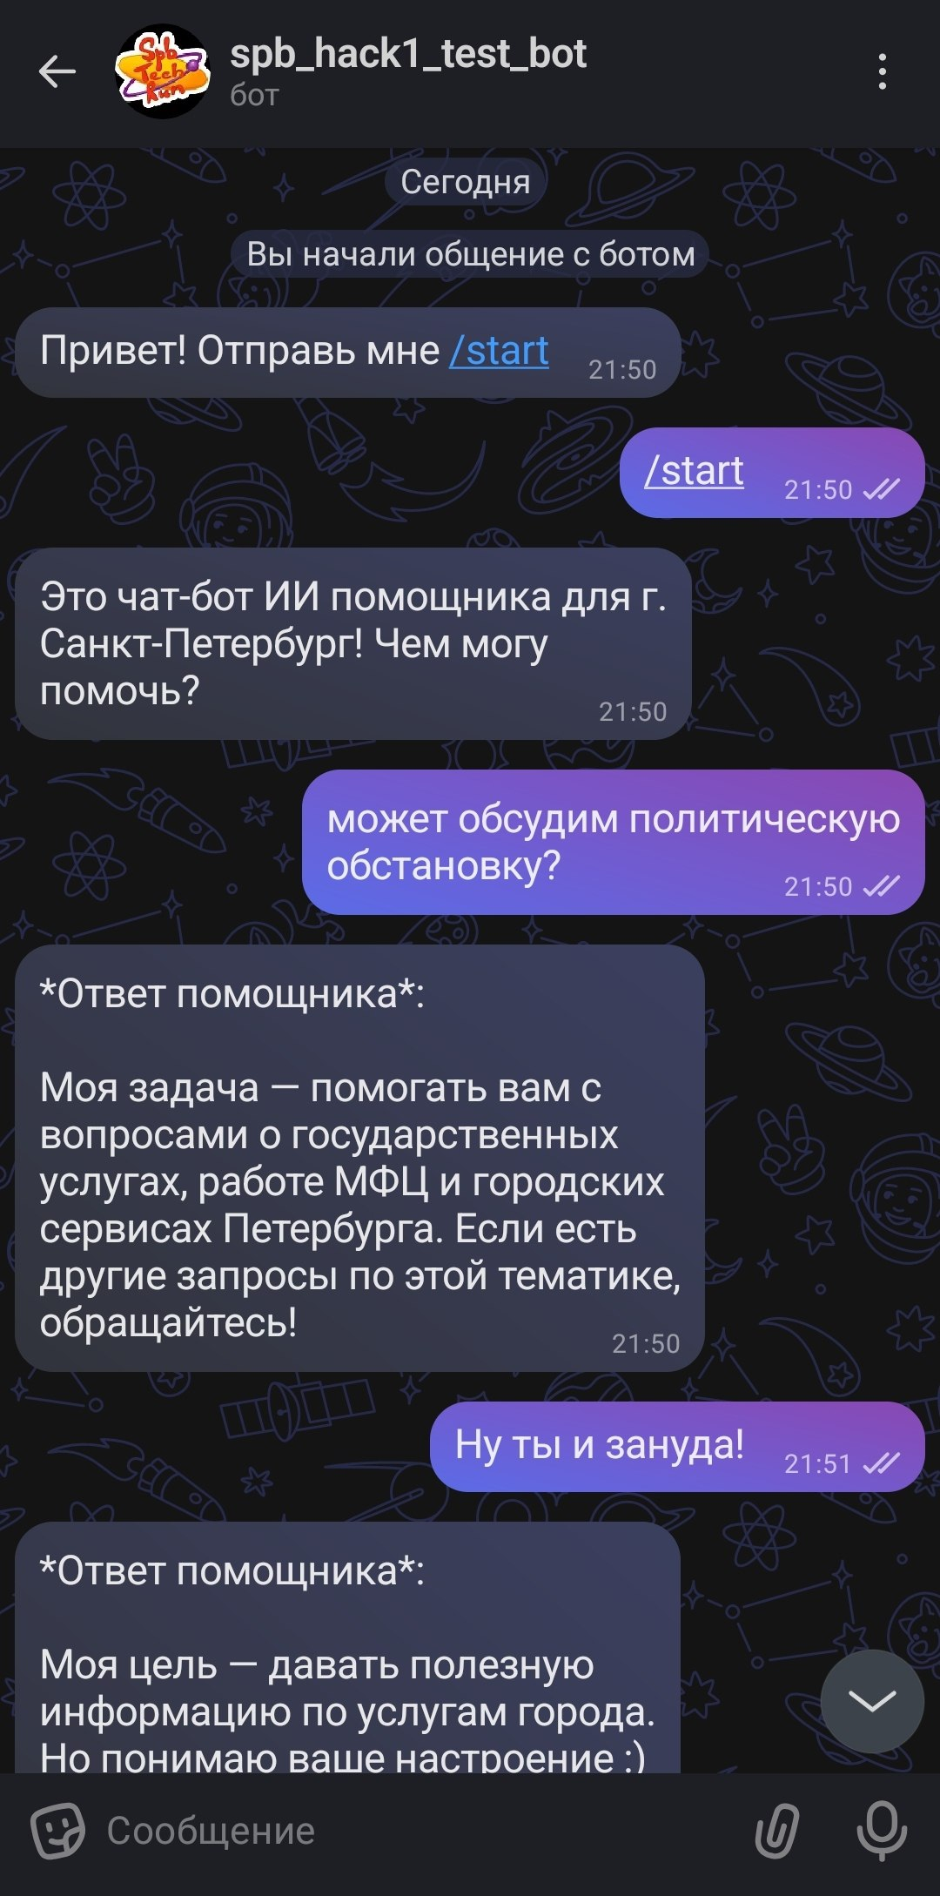


Токсичные сообщения

Slide 10
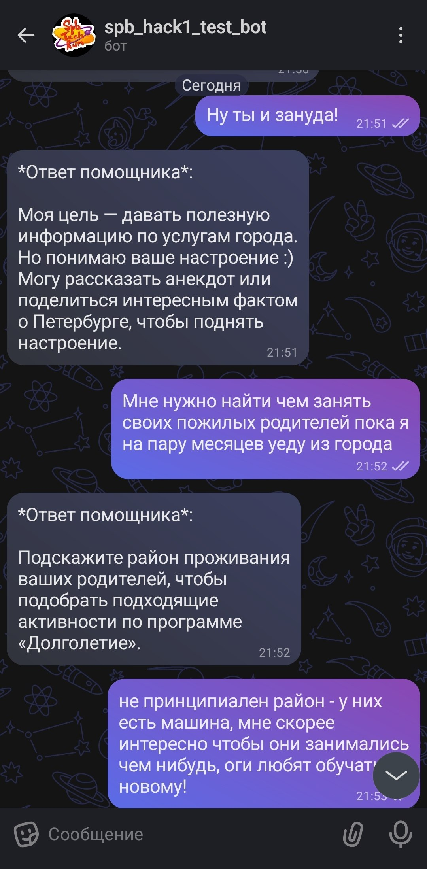
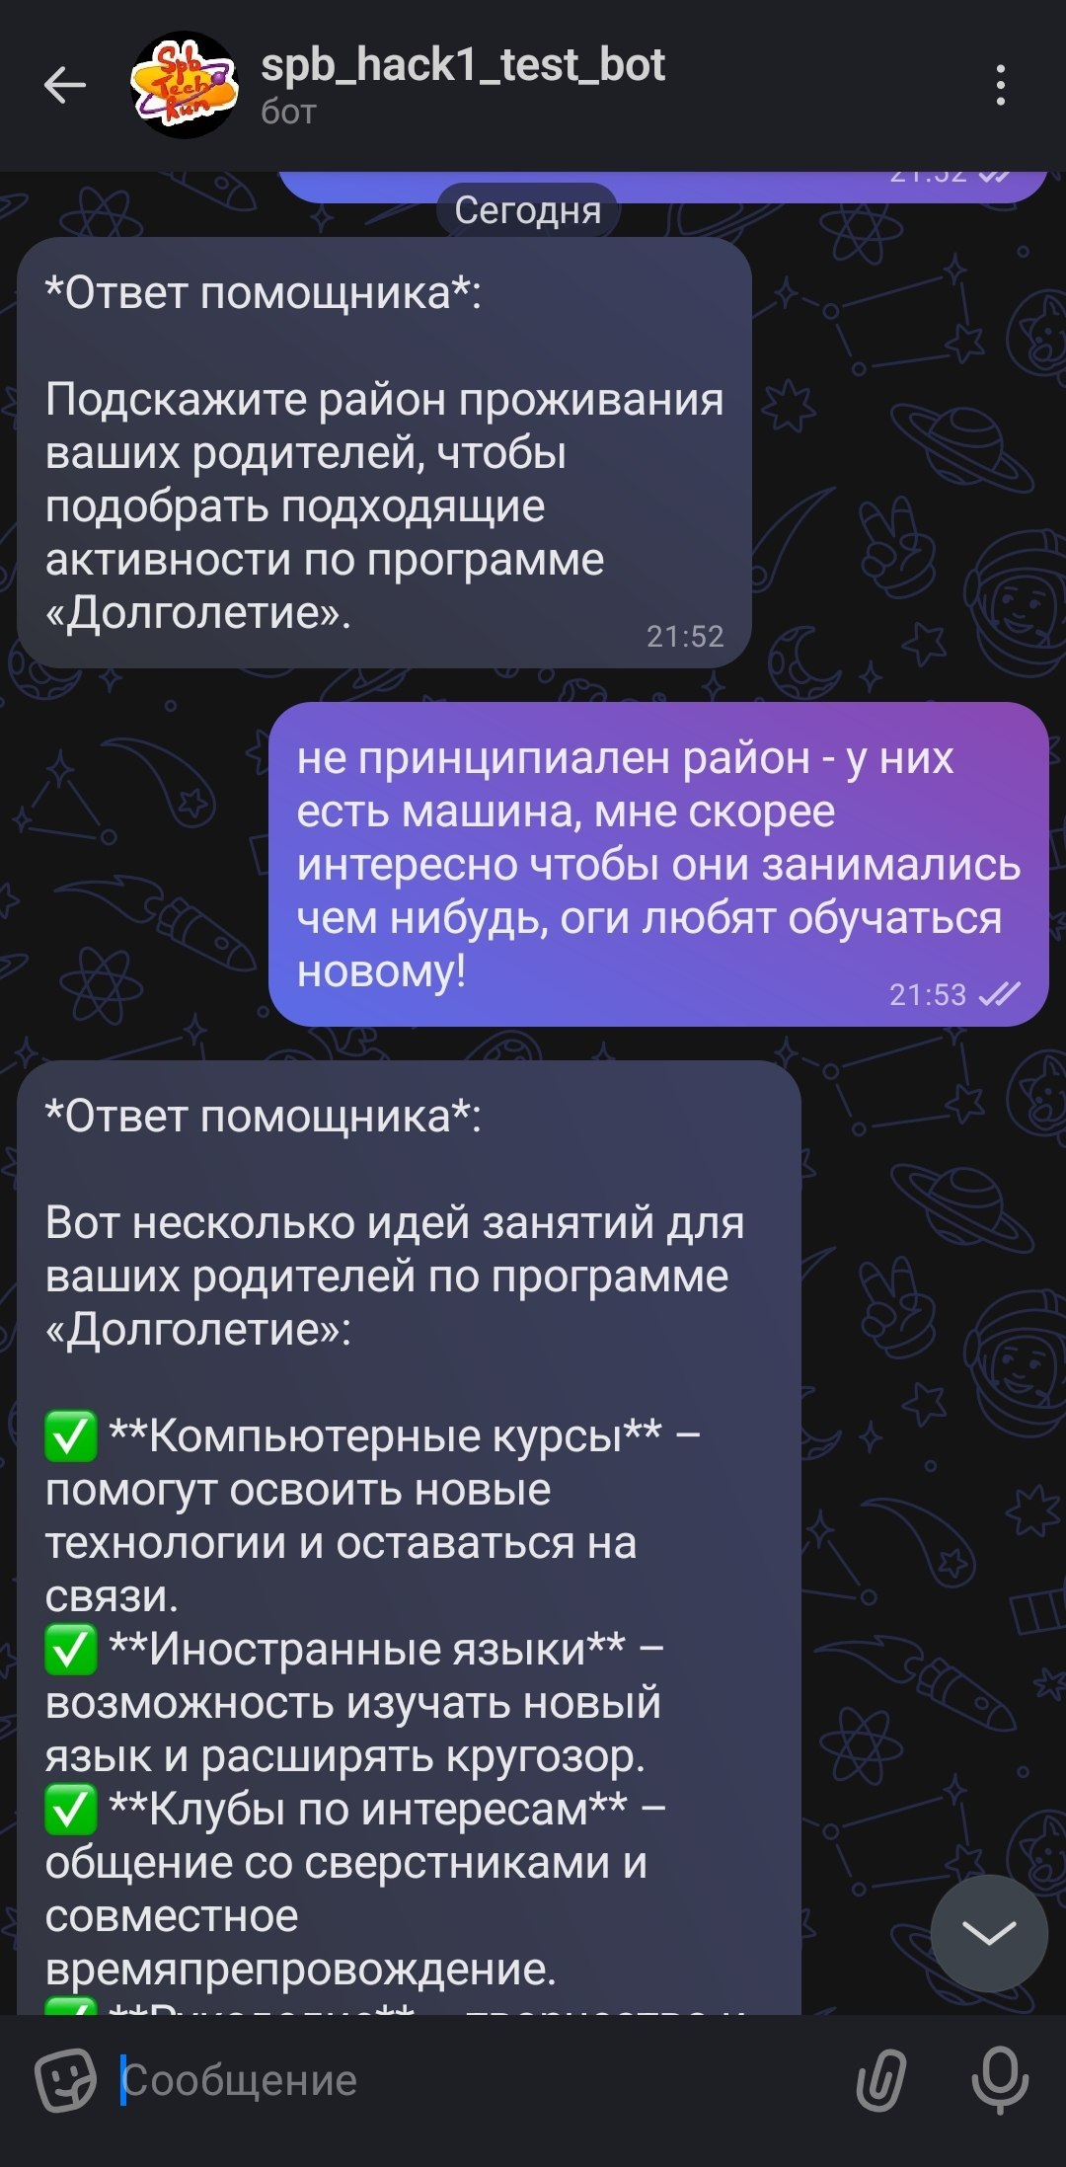
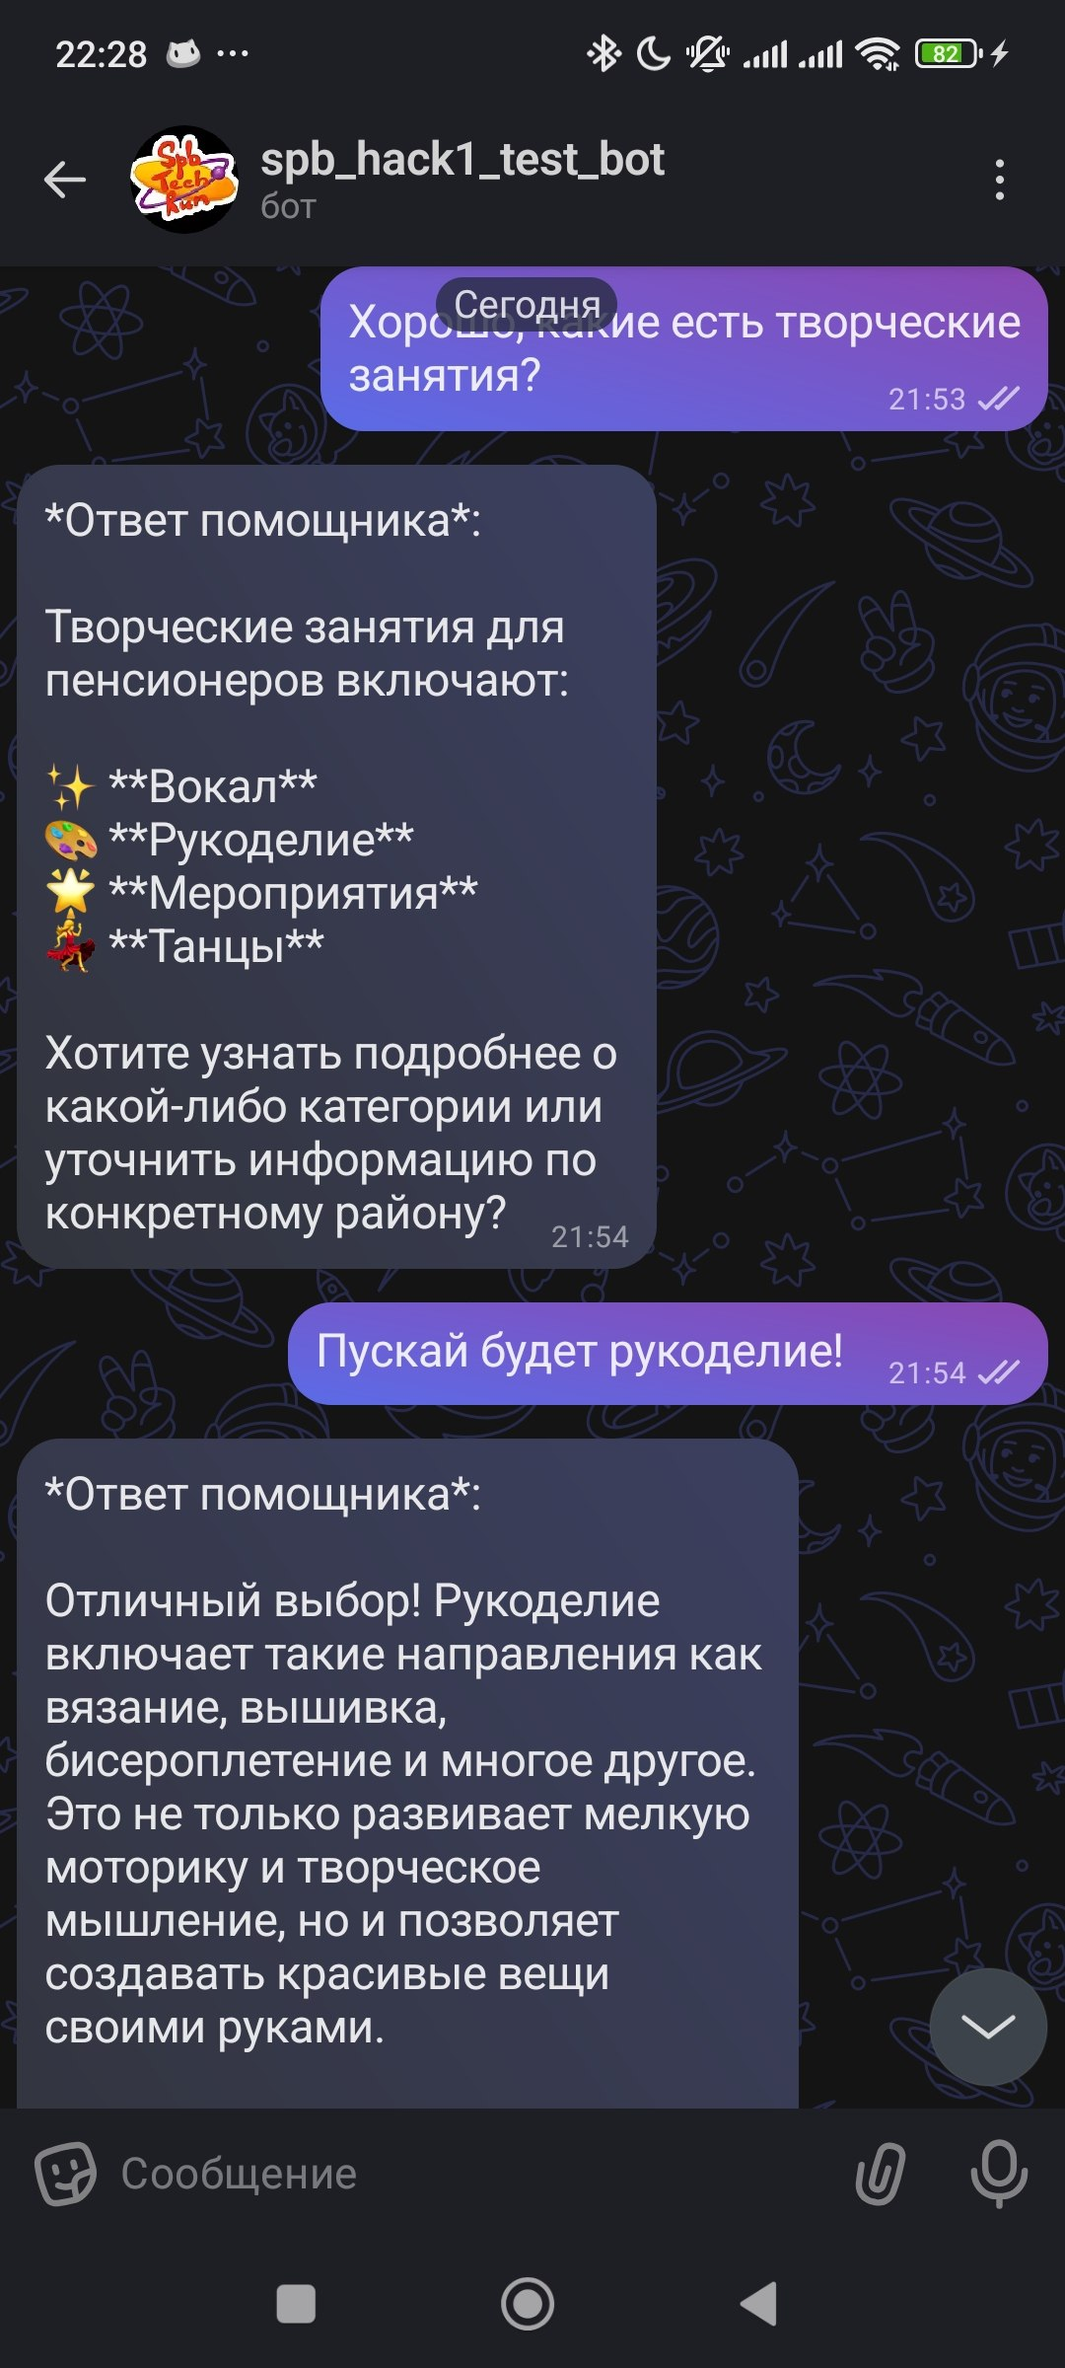
Контекст диалога

Slide 11
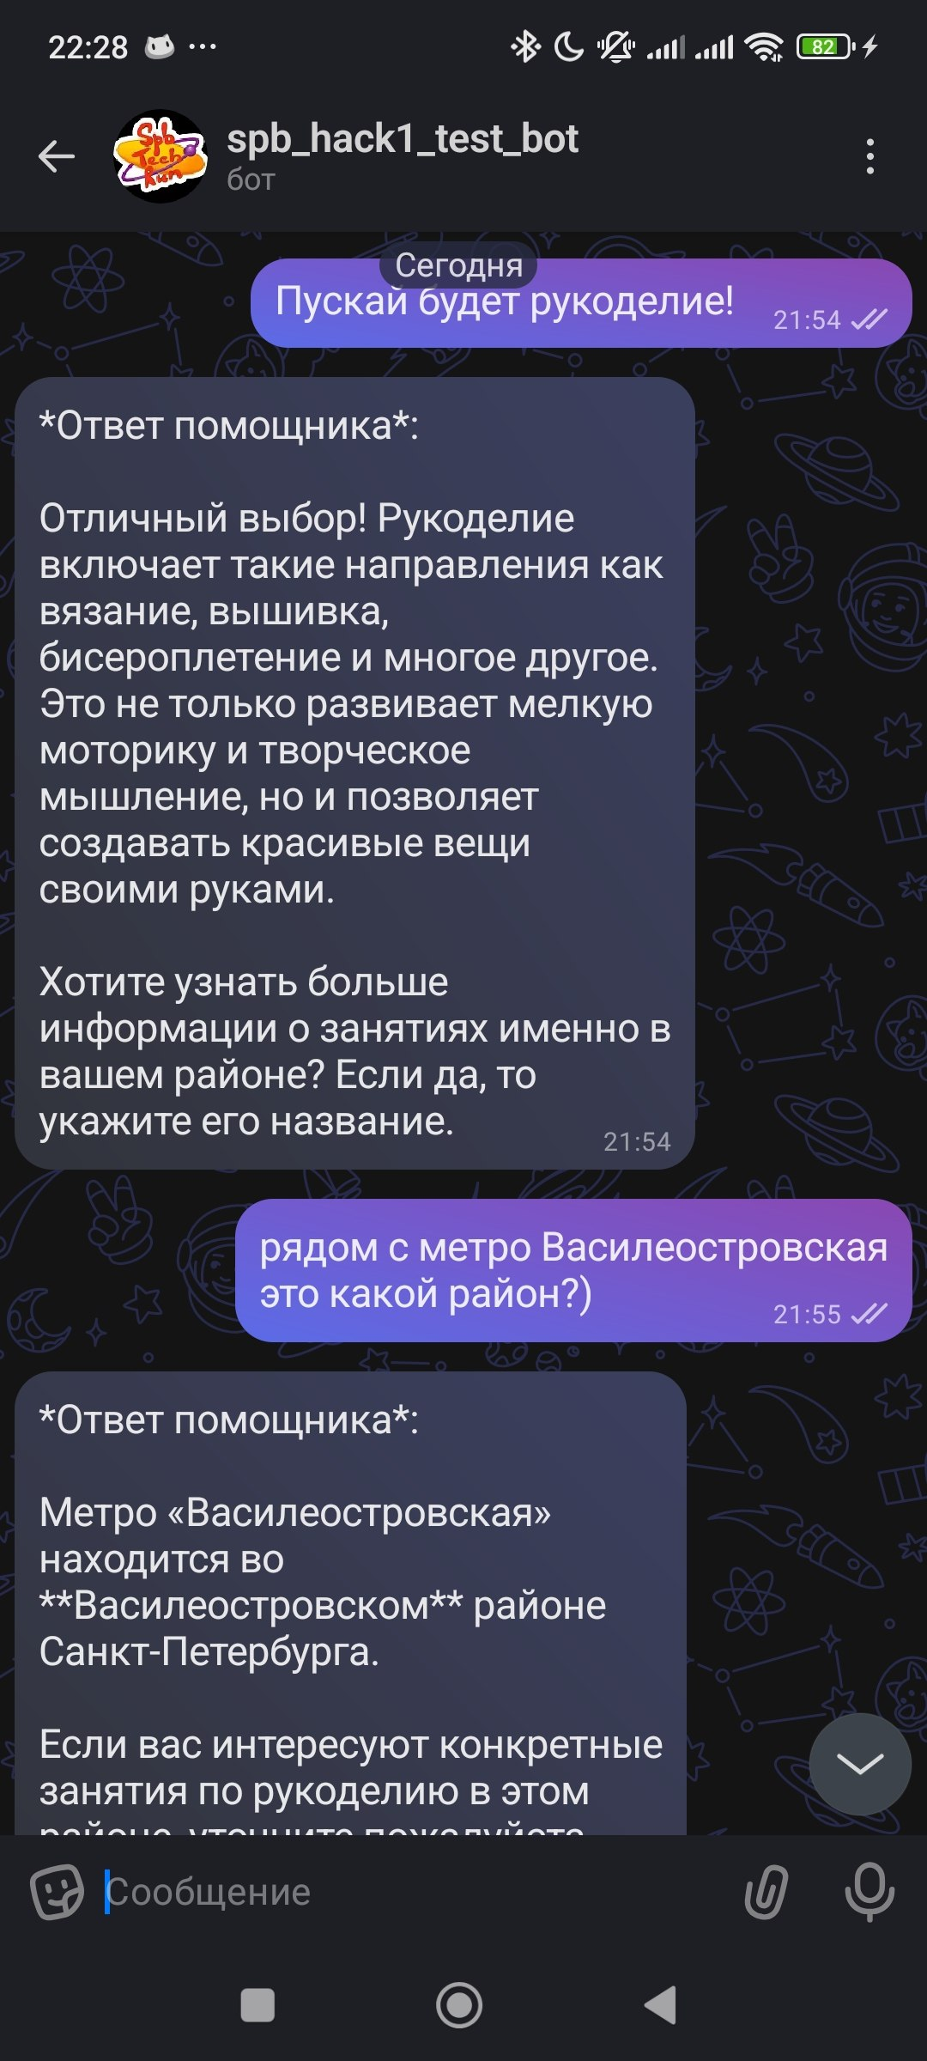
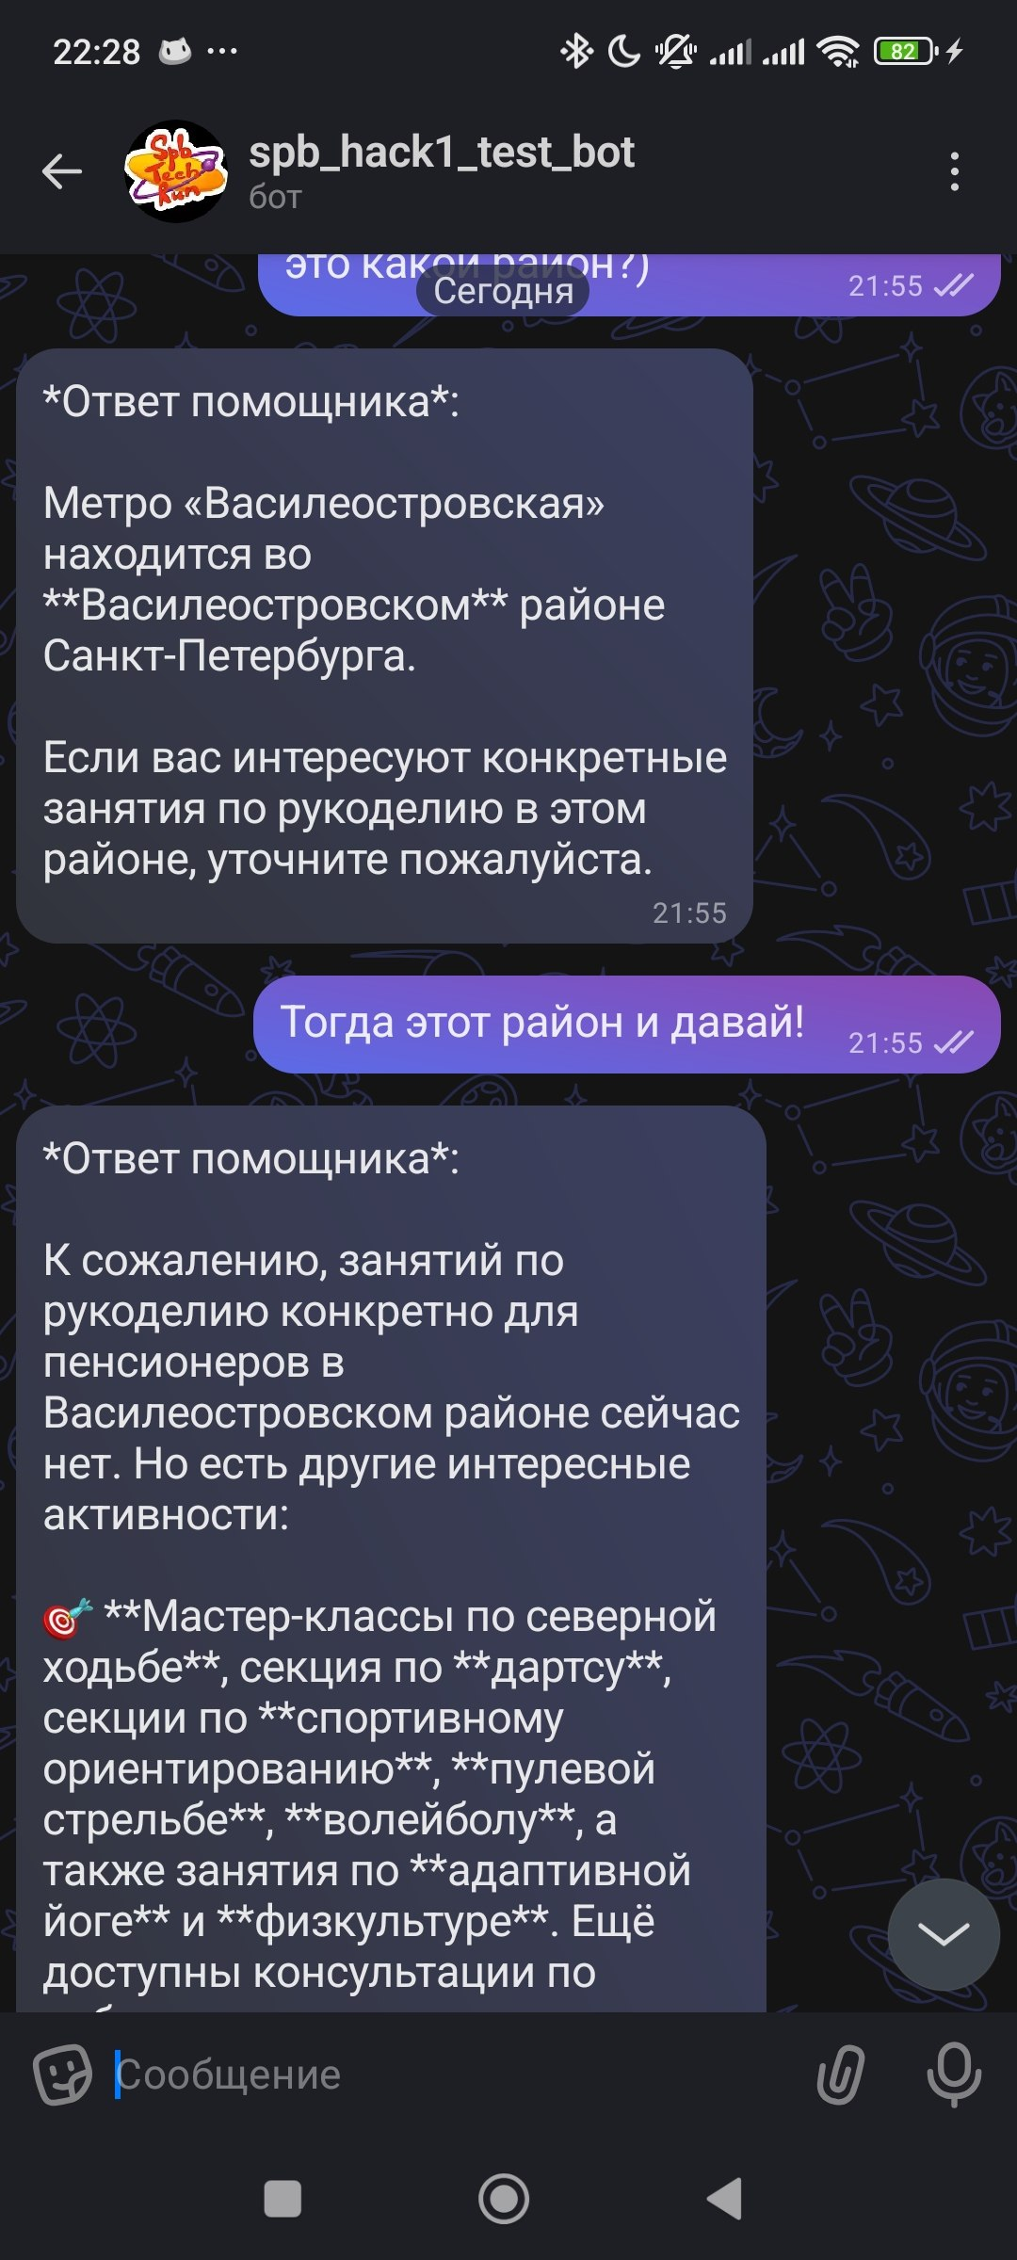
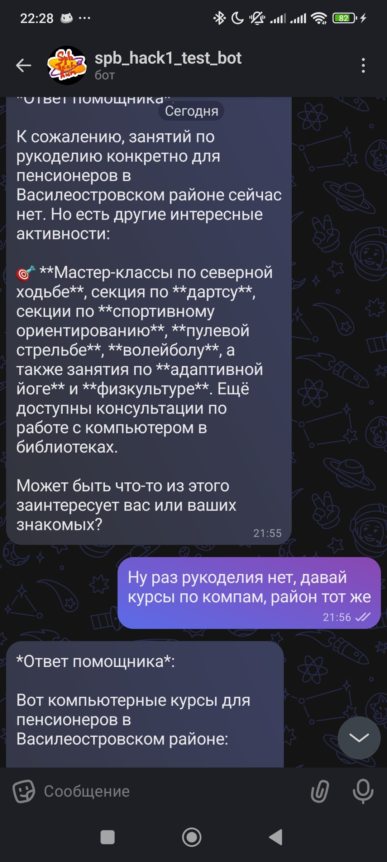
Контекст диалога

Slide 12
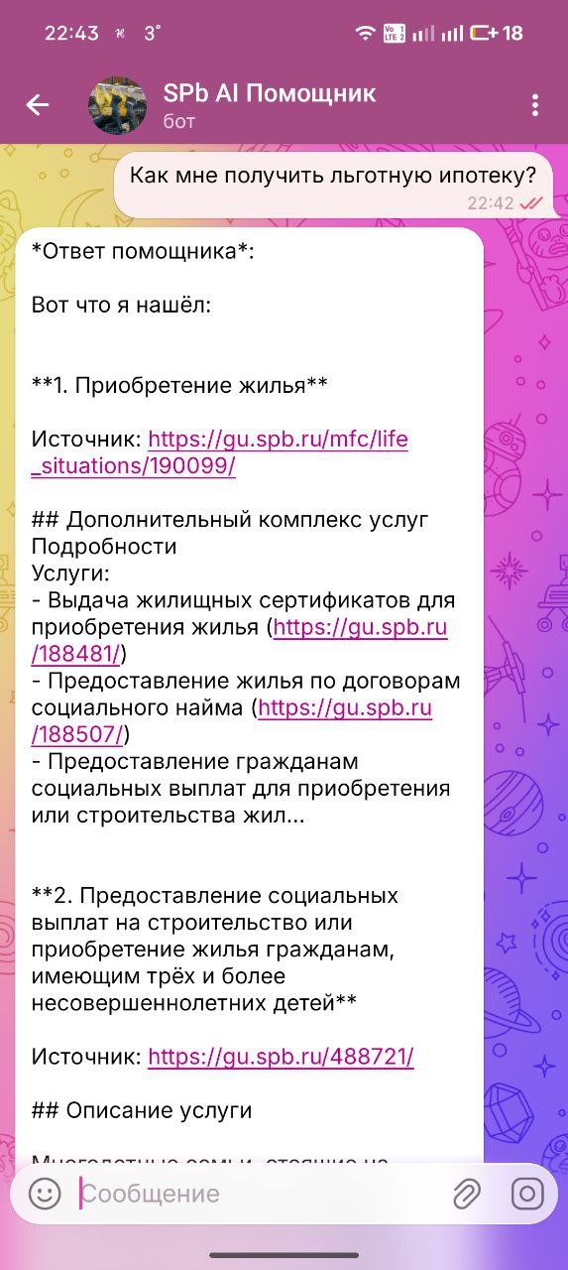
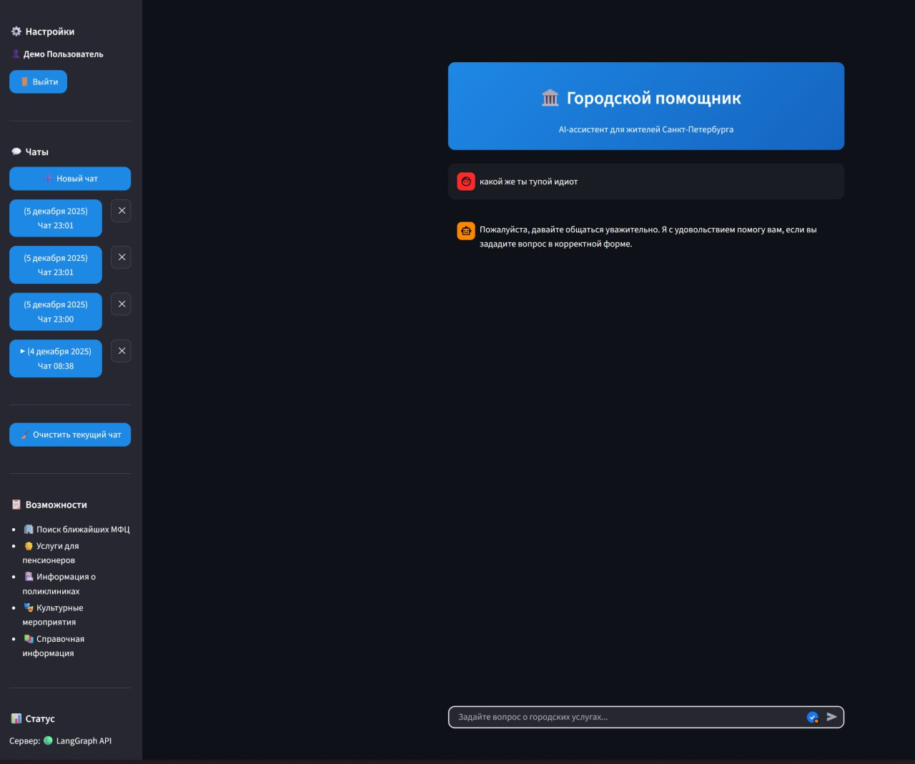
Тестируемое и поднимаемое решение

Slide 13
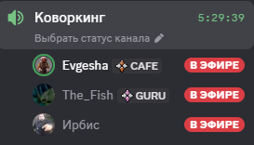
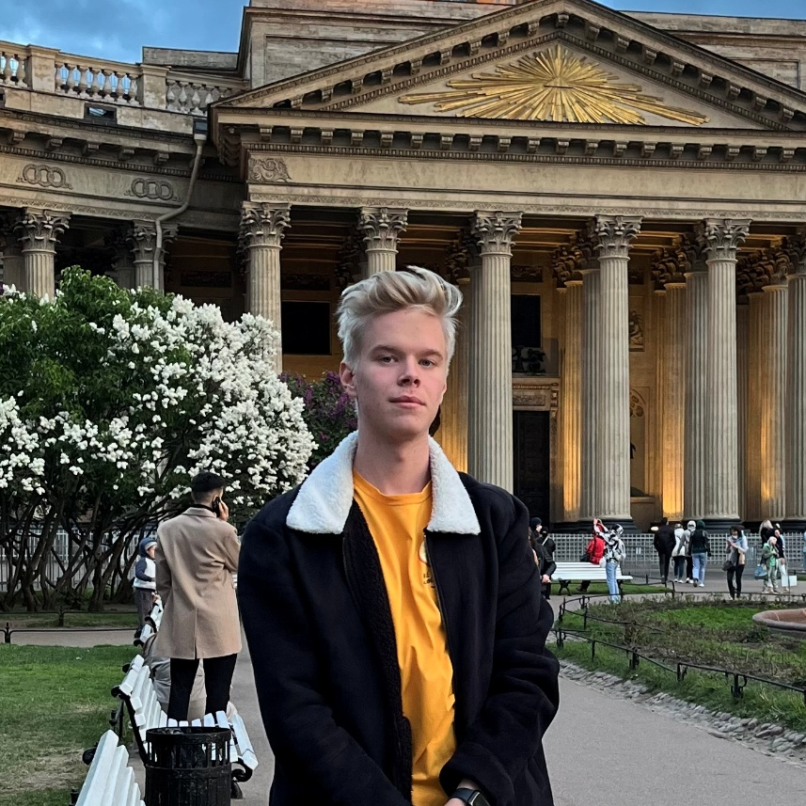
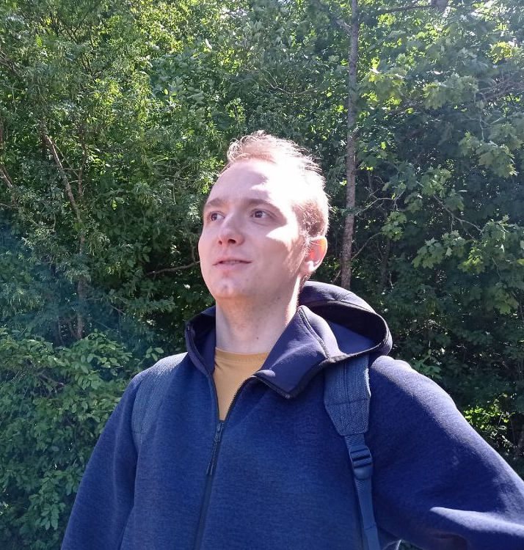
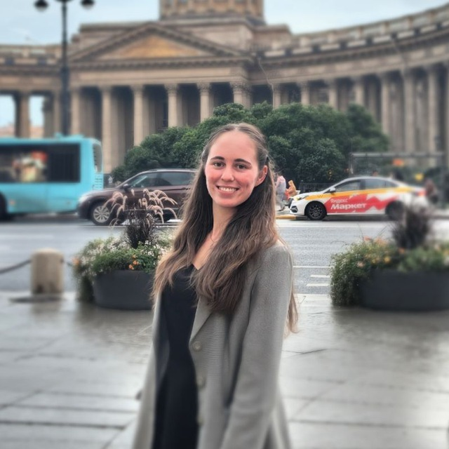
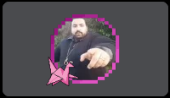

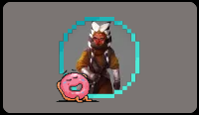
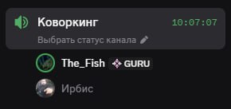
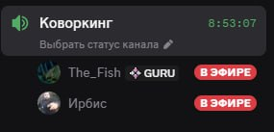
Команда
Головкин
Матвей Максимович
Хованов
Виктор Кириллович
Галеева
Евгения Алексеевна

Slide 14
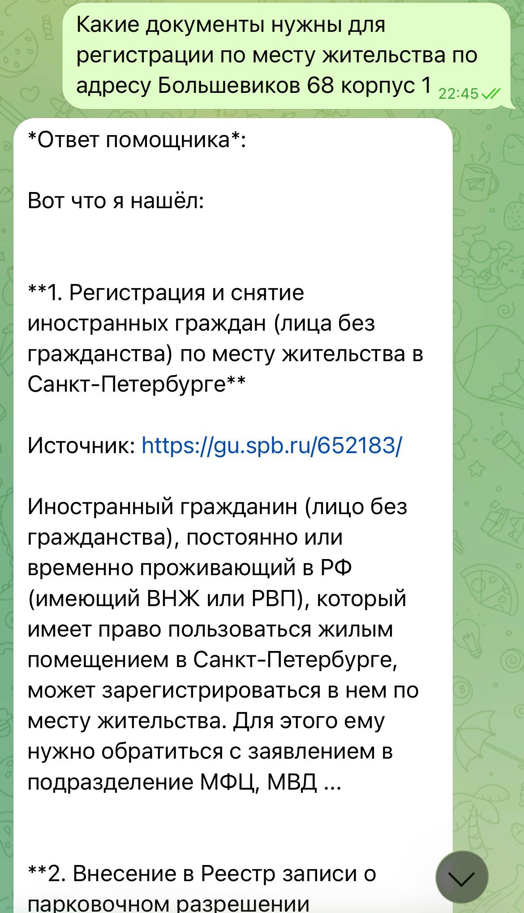
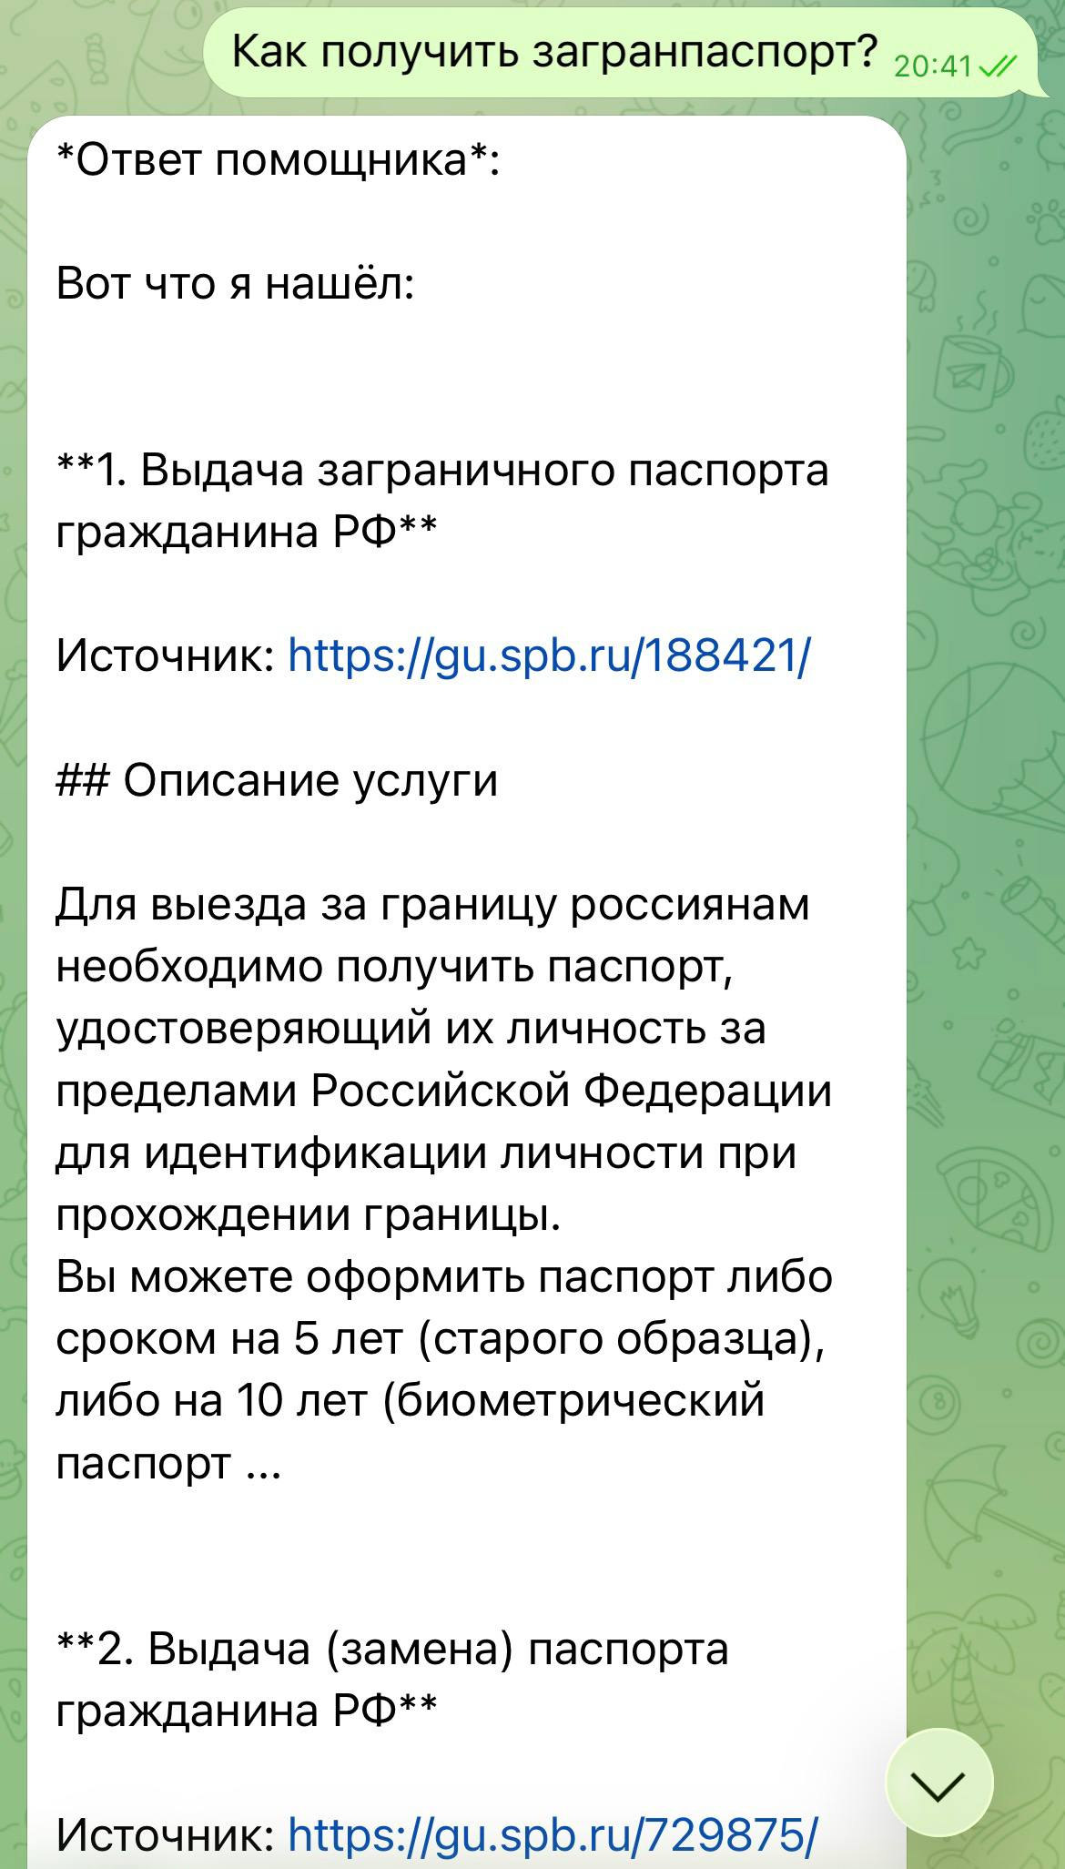
Сценарии
Поиск справочной информации о государственных услугах (регистрация, получение документов, социальные услуги, жизненные ситуации)

Slide 15
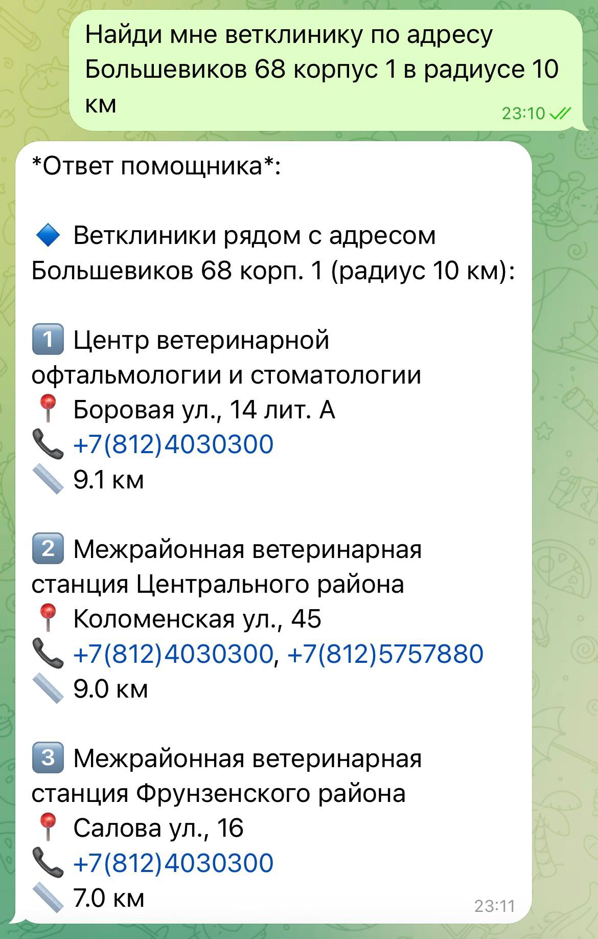
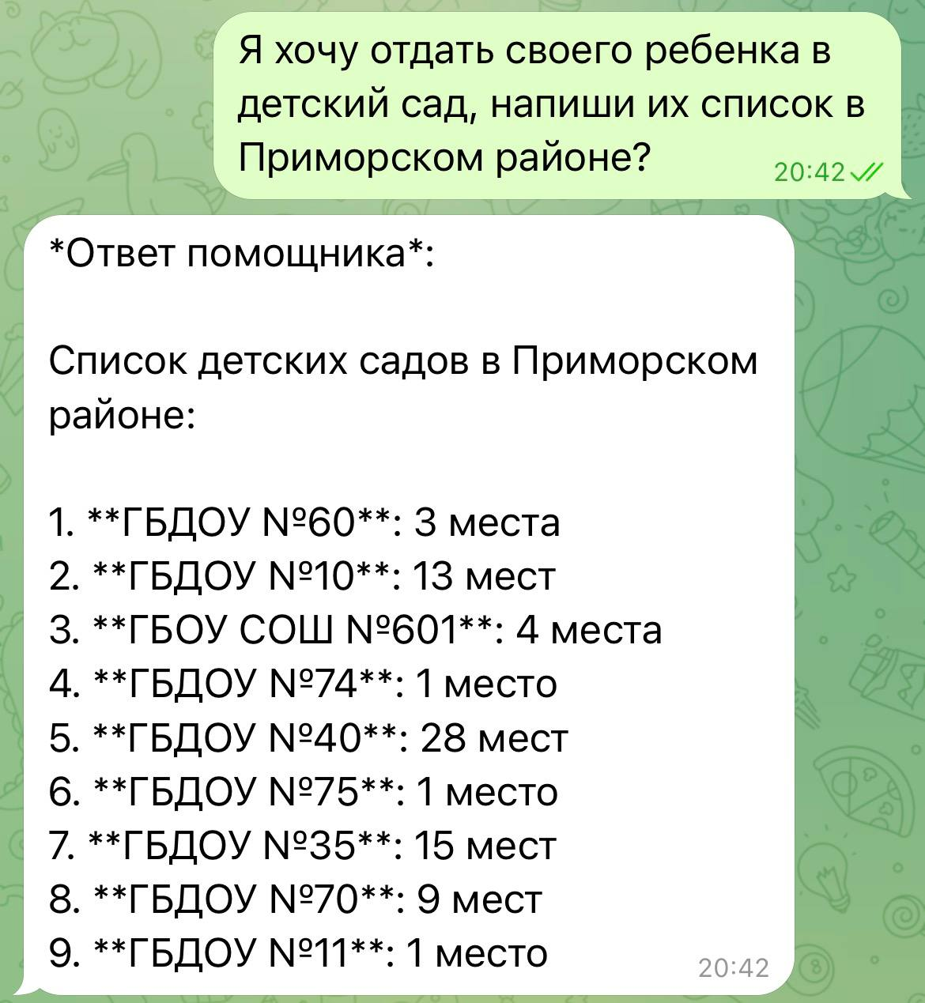
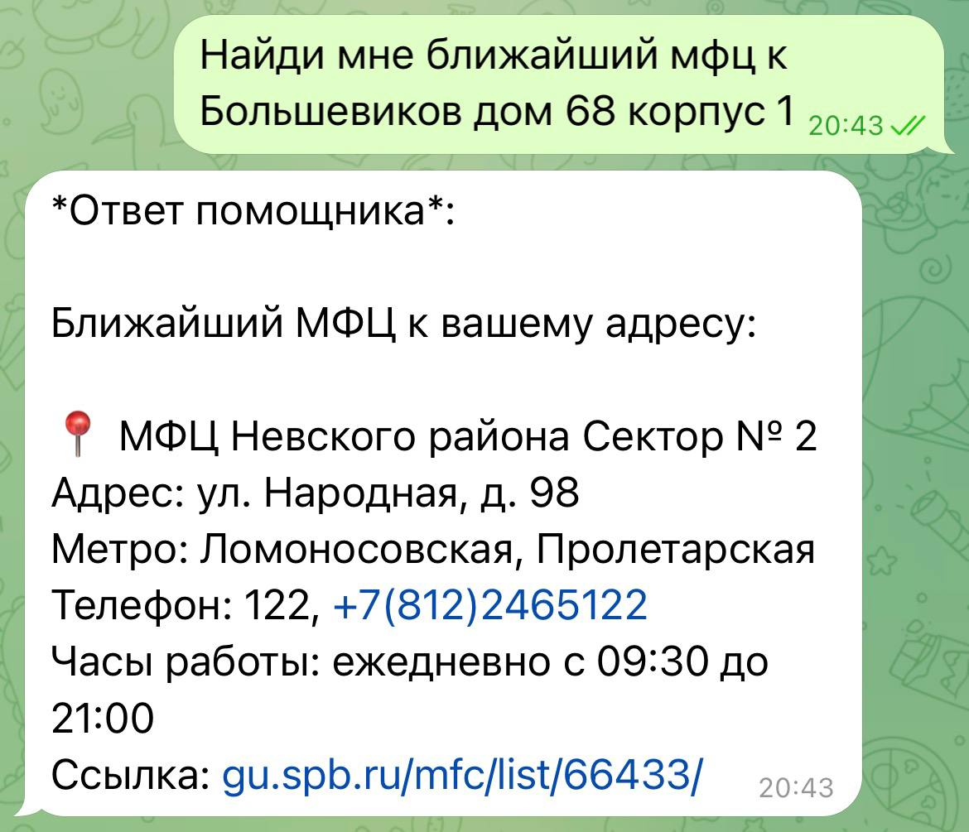
Сценарии
Предоставление сведений о работе государственных учреждений (графики, контакты, процедуры)

Slide 16
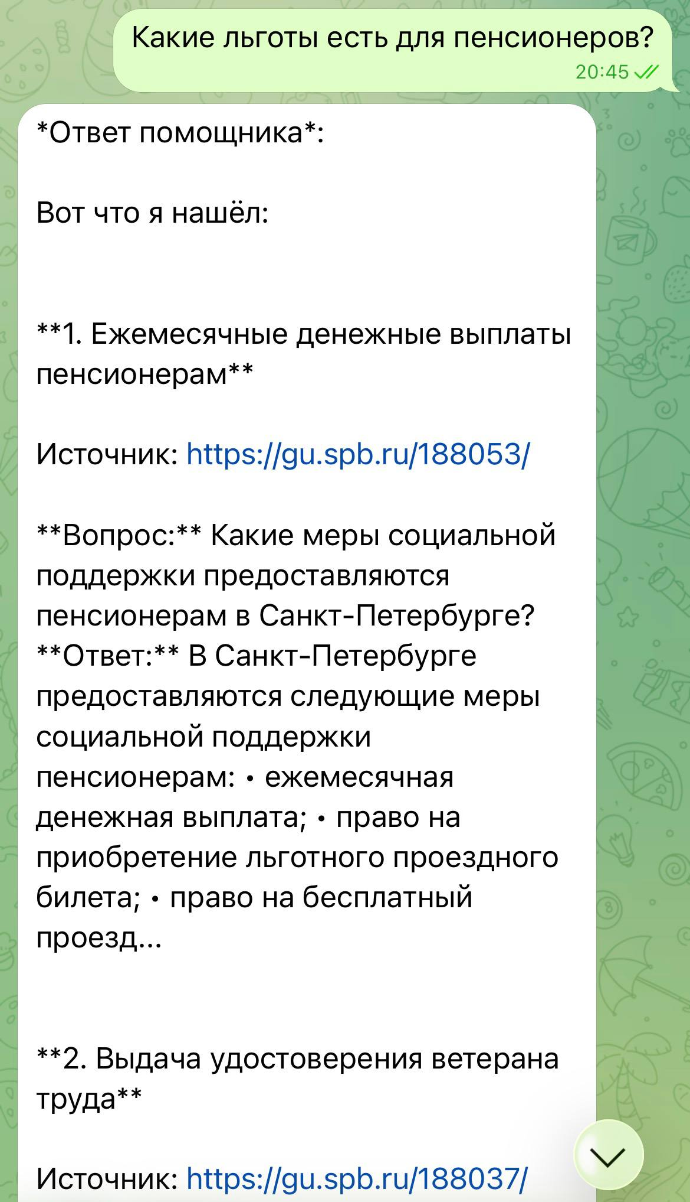
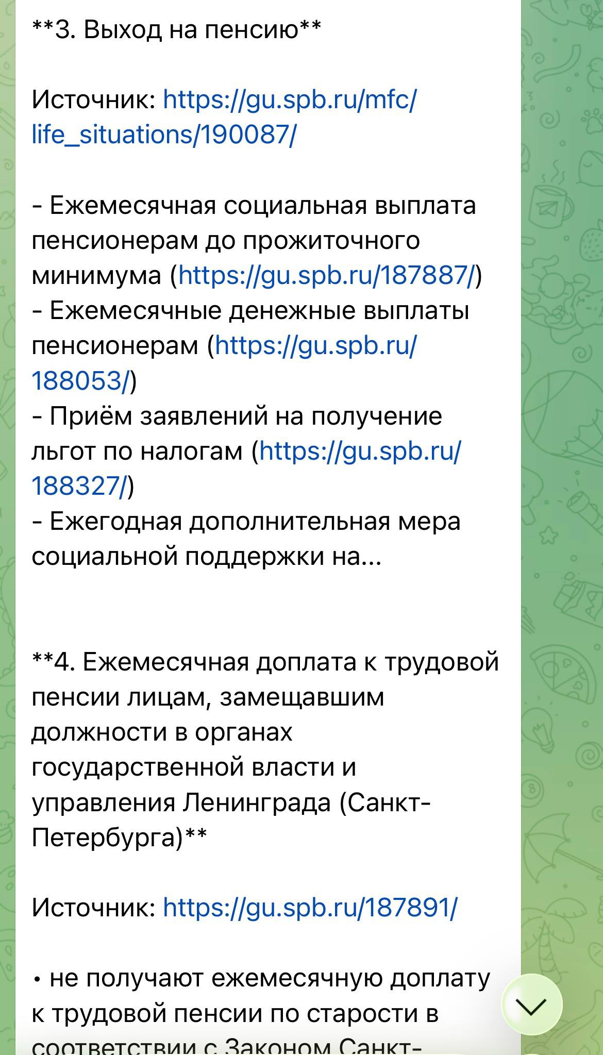
Сценарии
Ответы на вопросы о мерах социальной поддержки (льготы, субсидии, выплаты)

Slide 17
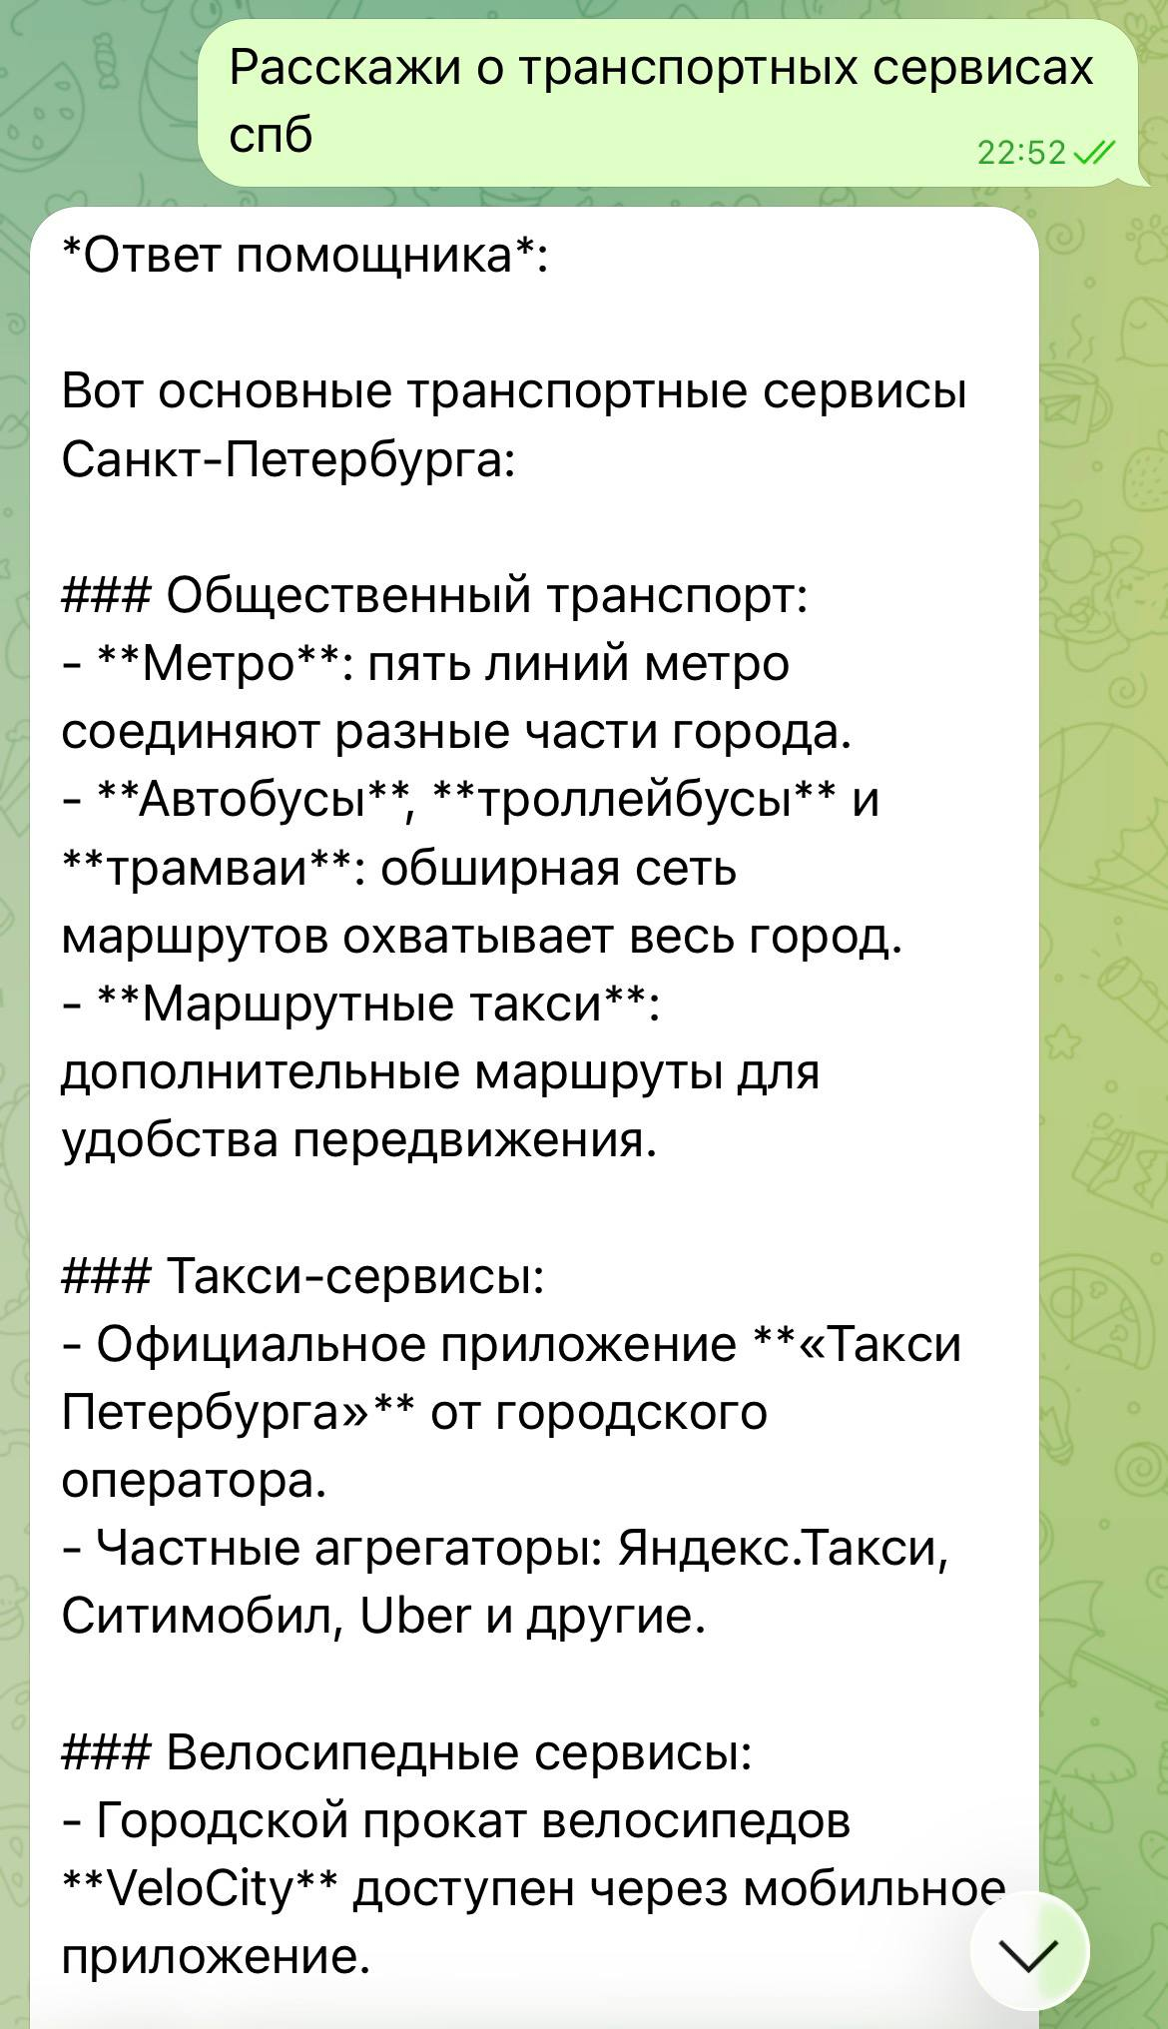
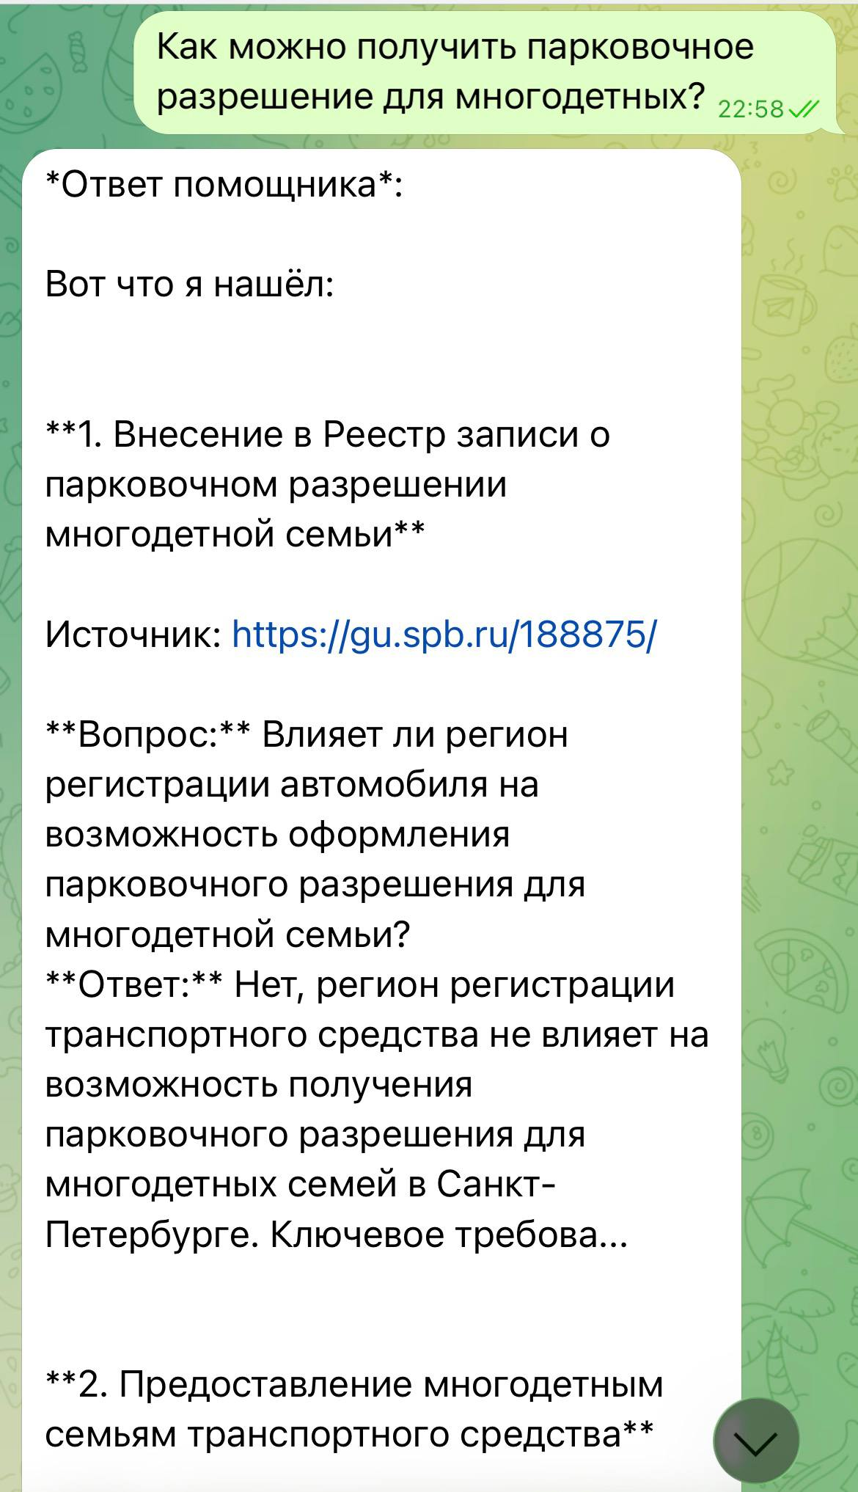
Сценарии
Информирование о транспортных сервисах (общественный транспорт, парковки)

Slide 18
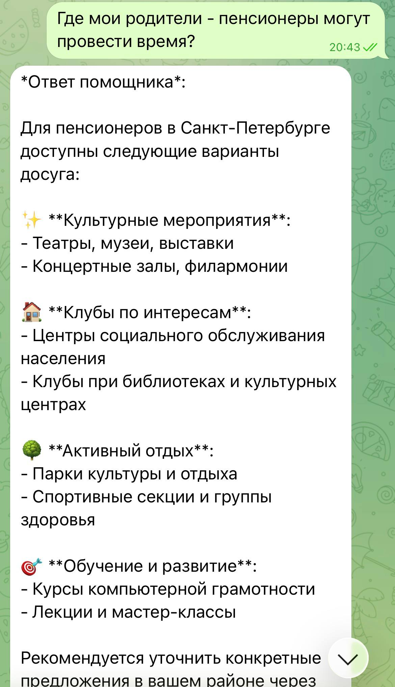
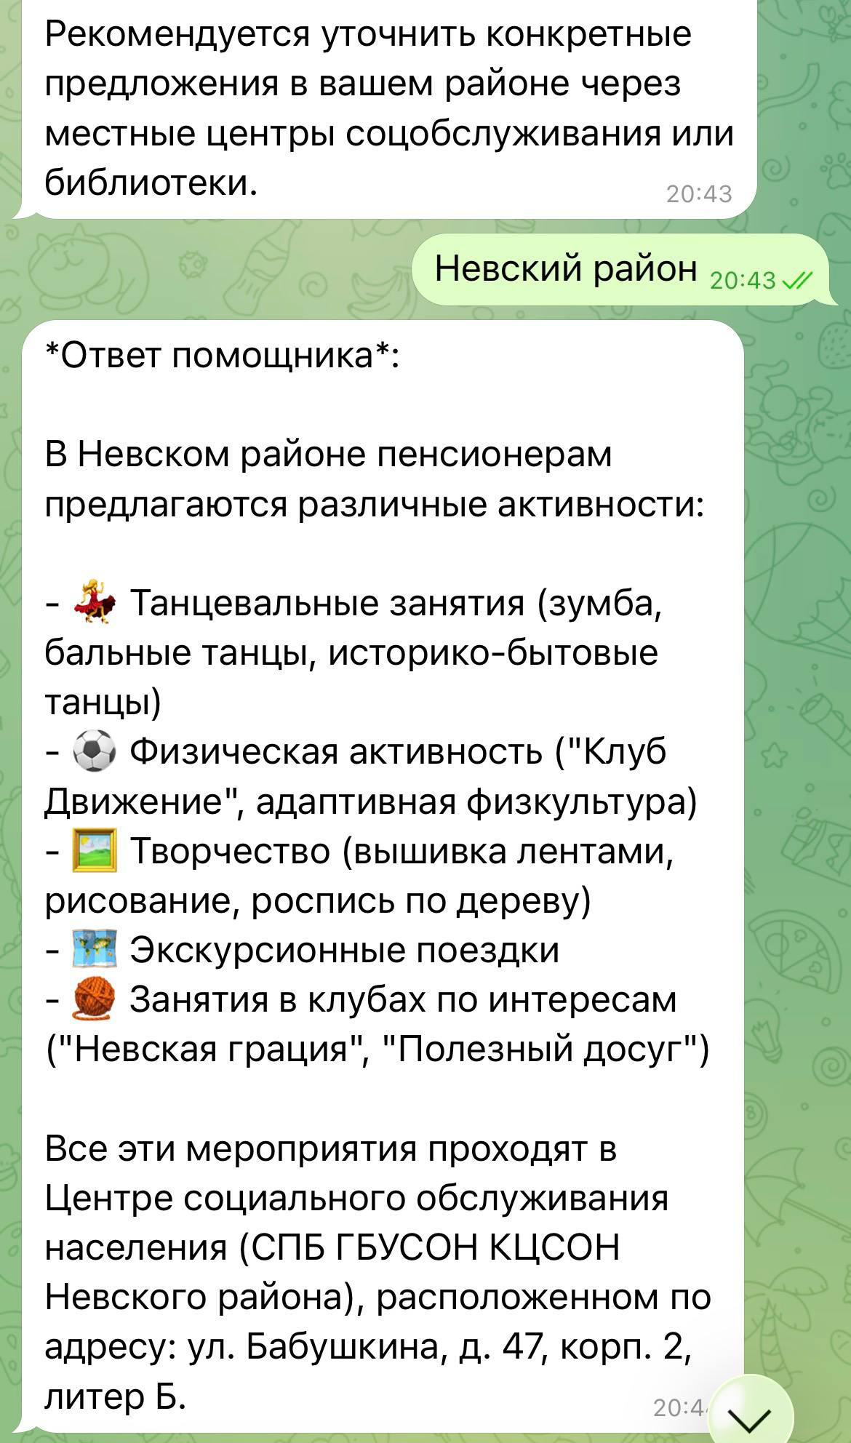
Сценарии
Поиск информации о культурных и общественных мероприятиях города

Slide 19
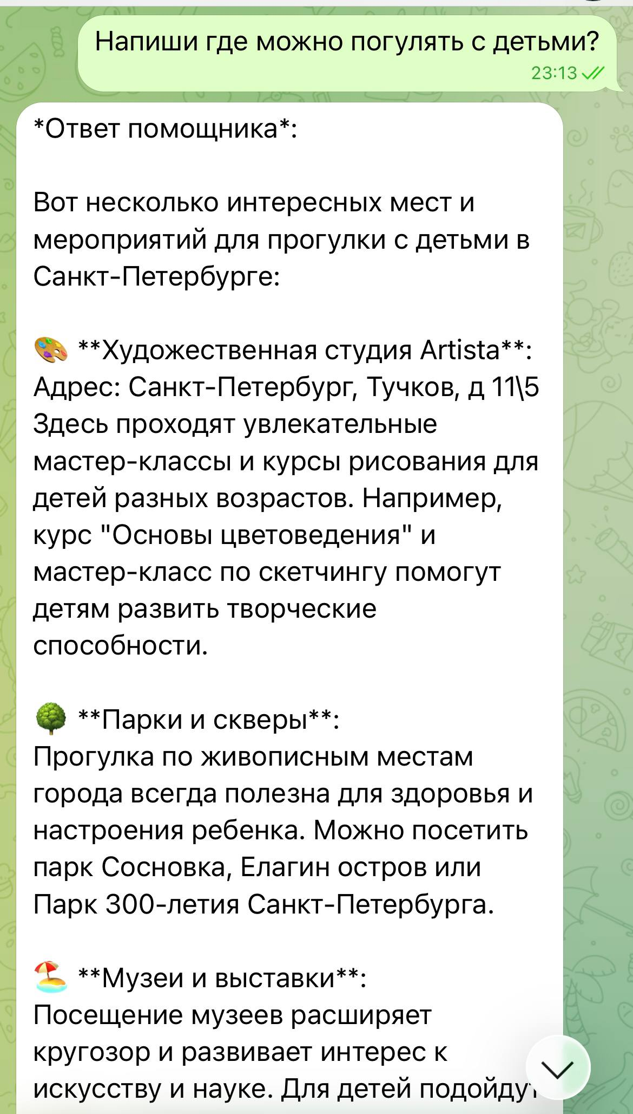
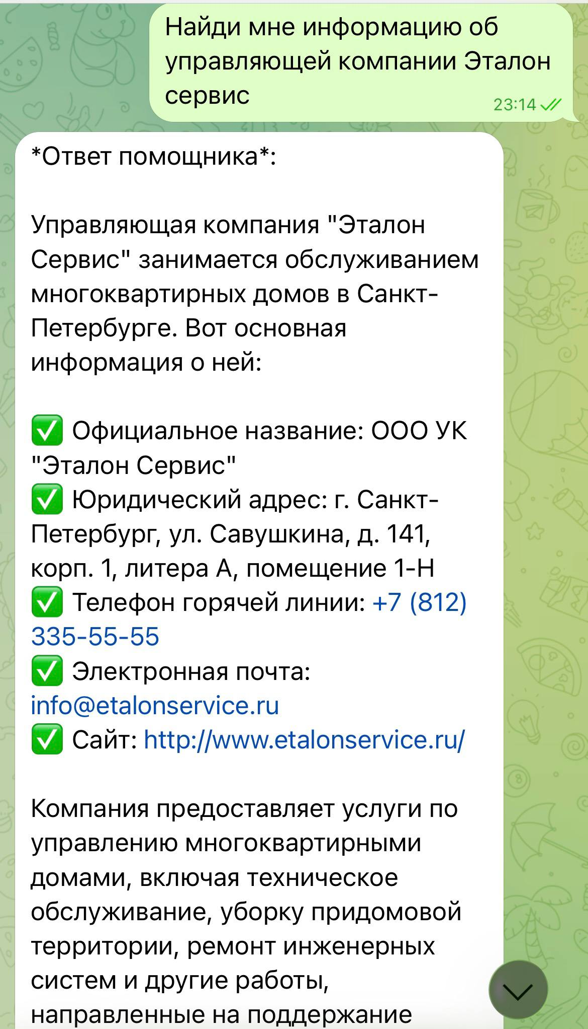
Сценарии
Ответы на общие вопросы о жизни в Санкт-Петербурге (правила, нормы, сервисы)

Slide 20
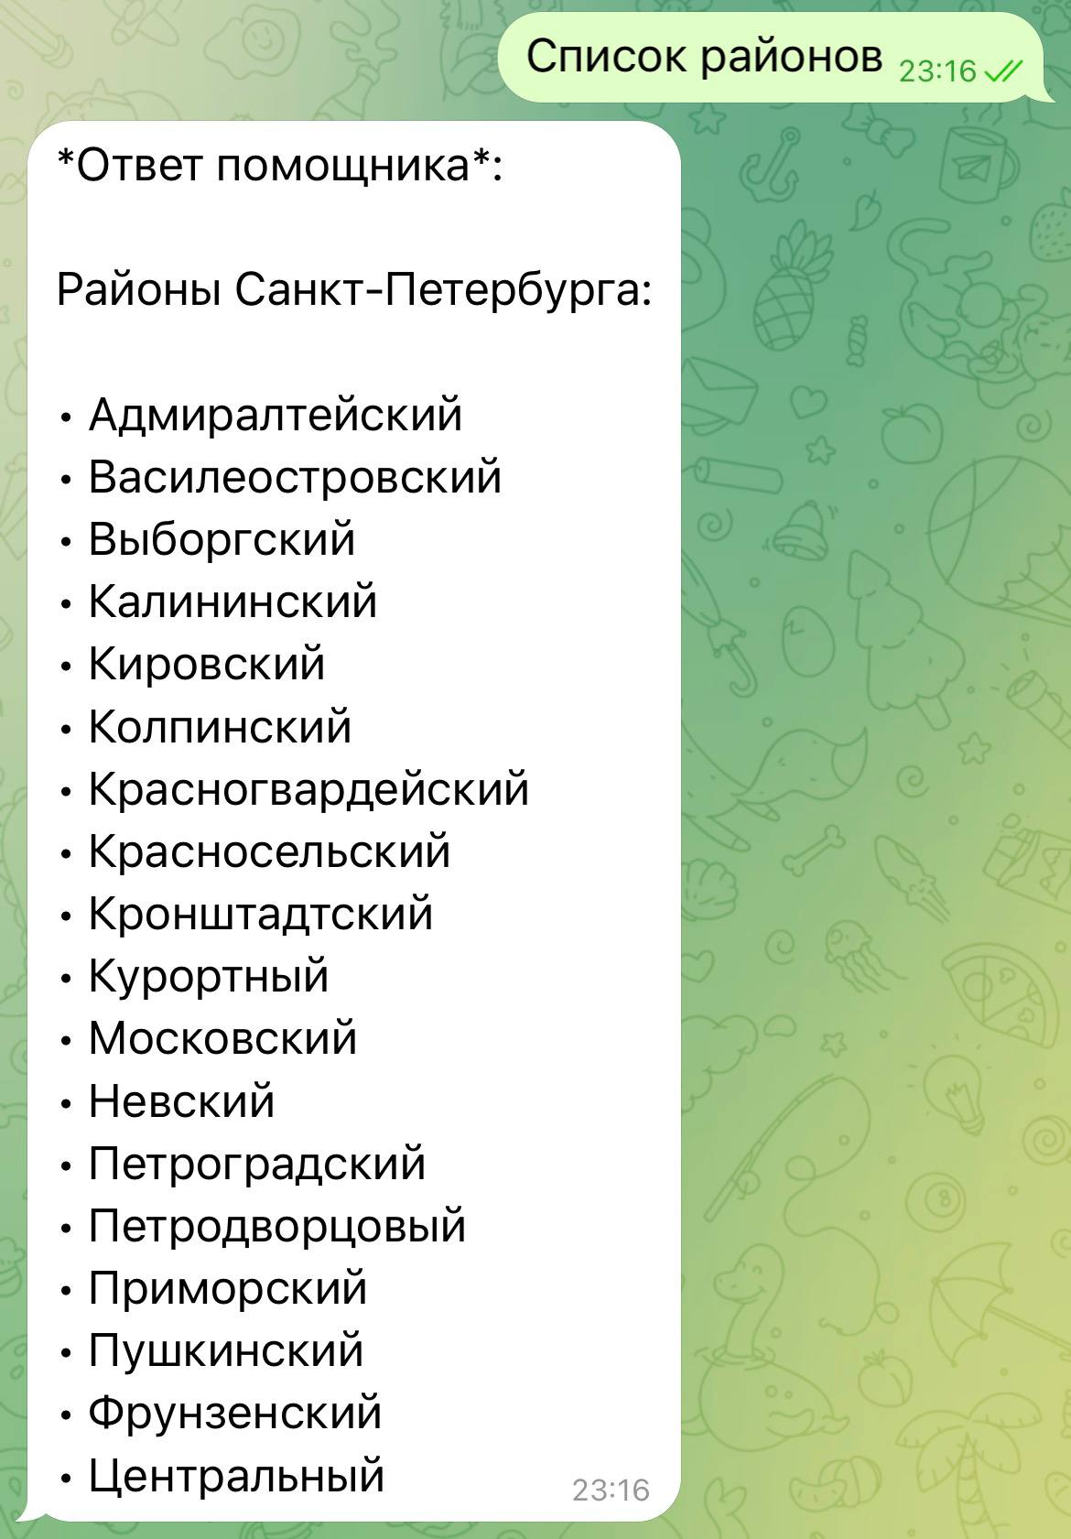
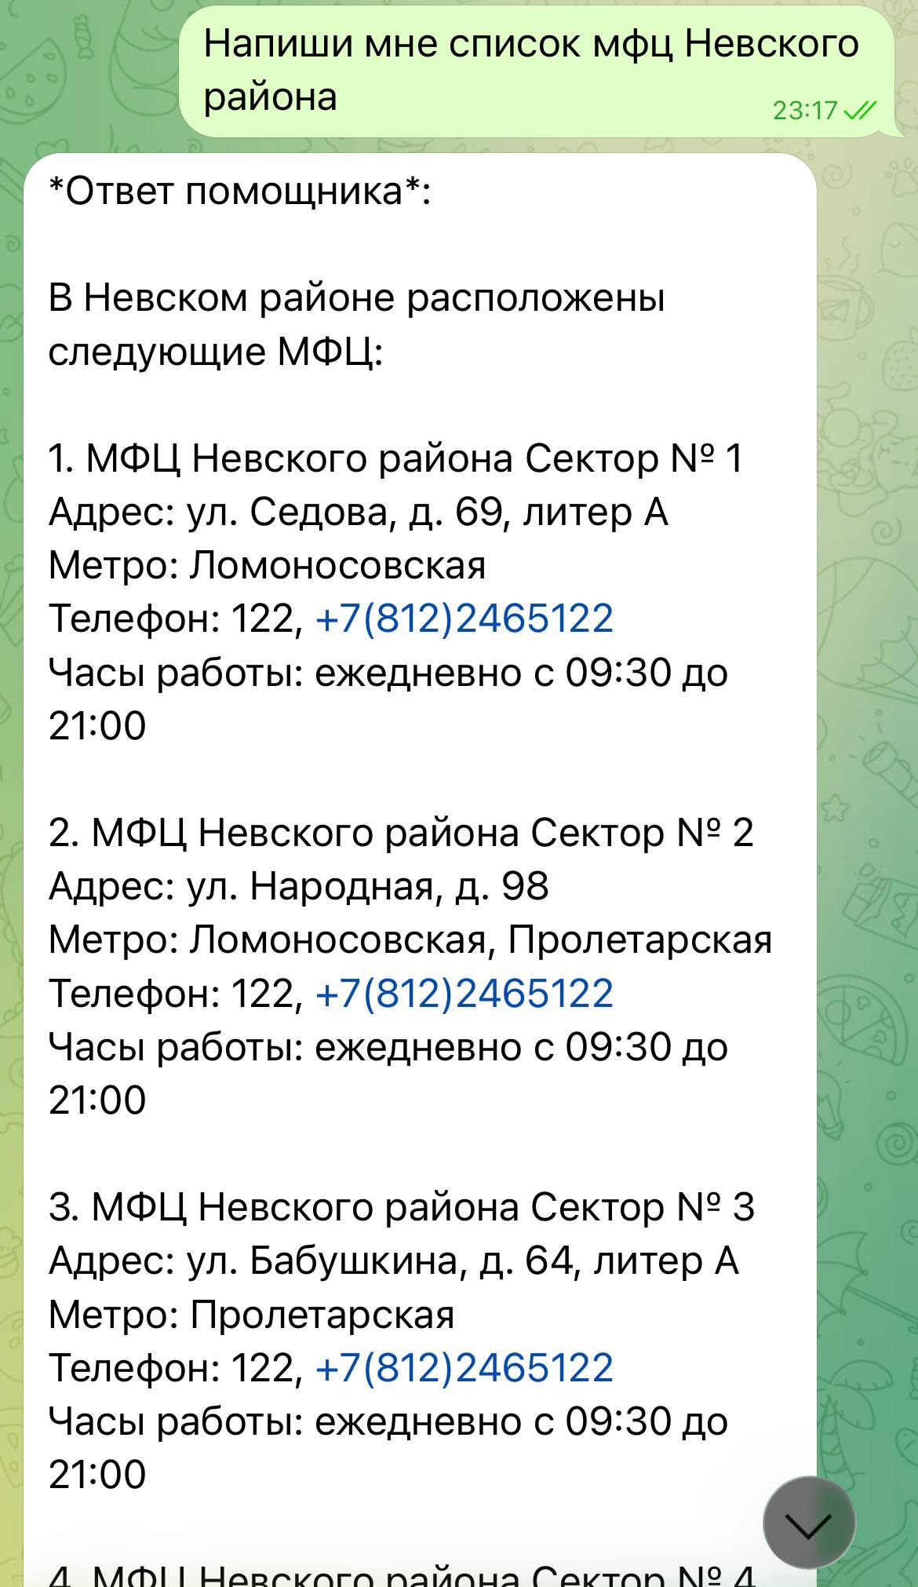
Сценарии
Ответы на часто задаваемые вопросы (Возможность добавления шаблонных или быстрых ответов)

